Slide 1
DVDMax
Equipe 10
Hugo Poissonnet
Farah Villard
Alvyn Silou
Chef de projet : Hugo

Slide 2
Sommaire
Introduction
MEA
MCD
Présentation SQL
Démo Requêtes

Slide 3
Introduction
Utilisation de DB-Main
MySQL
PhpMyAdmin

Slide 4
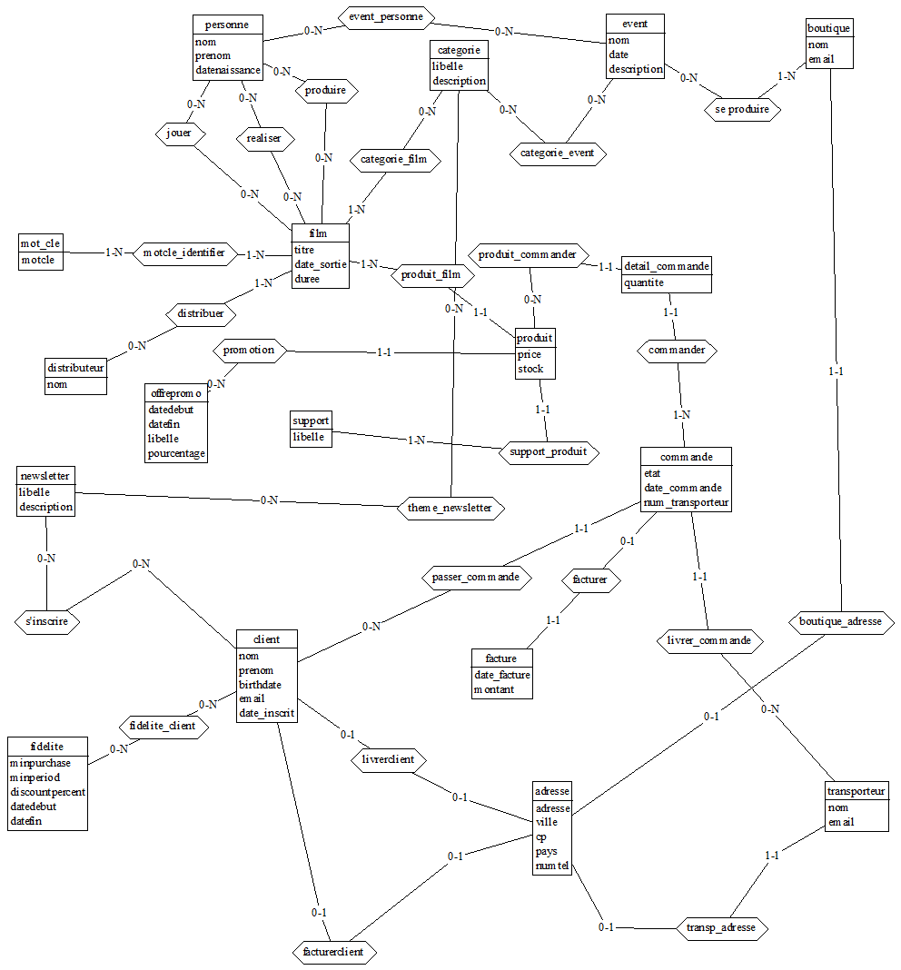
MEA

Slide 5
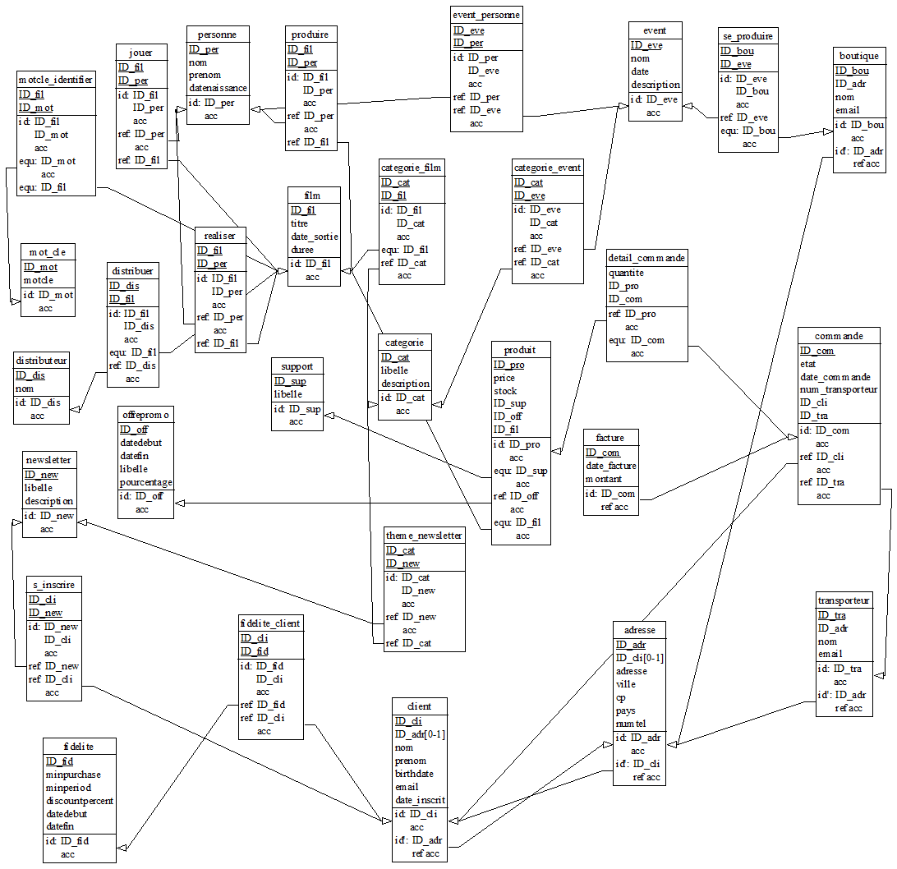

Slide 6
Présentation script
30 Tables
Moteur InnoDB

Slide 7
Liste des requêtes
Export Commandes
Export Newsletters
3 films les

Slide 8
Export Commandes
SELECT `commande`.`ID_com`,`produit`.`ID_pro`,`quantite`,`libelle`,`titre` FROM `commande`
JOIN `detail_commande` ON `commande`.`ID_com`=`detail_commande`.`ID_com`
JOIN `produit` ON `produit`.`ID_pro`=`detail_commande`.`ID_pro`
JOIN `film` ON `film`.`ID_fil`=`produit`.`ID_fil`
JOIN `support` ON `support`.`ID_sup`=`produit`.`ID_sup`
WHERE `date_commande`='2013-02-12'

Slide 9
Démo

Slide 10
Conclusion

